Slide 1

2026年

Slide 2
美术与设计类
日期 |  | 科目 | 时间
2026年11月28日 | 上午 | 素描 | 8:30-11:30
 | 下午 | 速写（综合能力） | 14:30-16:30
2026年11月29日 | 上午 | 色彩 | 8:30-11:30
考试包括素描、色彩、速写（综合能力）三个科目，每科各100分，总分300分。

Slide 3
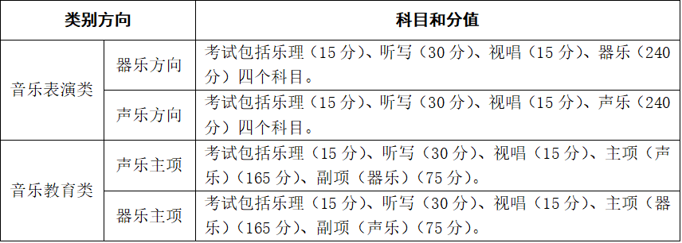
音乐类
考试包括乐理、听写、视唱、器乐、声乐五个科目。总分为300分，不同类别的考试科目与分值如下：
面试于2026年12月6日开始，考生具体考试时间以准考证上安排的为准。面试地点为浙江音乐学院（杭州市西湖区转塘街道浙音路1号）。

Slide 4
舞蹈类
考试时间和地点考试于2026年12月19日开始，考生具体考试时间以准考证上安排的时间为准。
考试地点为浙江音乐学院（杭州市西湖区转塘街道浙音路1号）。
考试内容和要求考试包括舞蹈基本功（120分）、舞蹈表演（150分）、舞蹈即兴（30分）三个科目，总分300分。
注意：实施考评分离方式，每位考生只有一次考试机会，因自身原因中断或失误，不得重考。舞蹈表演科目考试时舞种须与报名时选择的舞种相一致，不一致的，该科目不予评分。考生所需服装和伴奏音乐自备。各科目考试中，不得运用任何化妆品对人体的面部、五官及其他部位进行渲染和描画，要求完全素颜参加考试。技术技巧参考目录详见浙江省教育考试院网站“考试招生”栏目或文末“阅读原文”中相关考试报考简章附件。

Slide 5
表（导）演类戏剧影视表演方向
考试时间：考试于2026年12月13日下午开始，考生具体考试时间以准考证上安排的时间为准，迟到15分钟者不得参加考试。
考试地点：浙江传媒学院杭州钱塘校区（杭州市钱塘区白杨街道学源街998号）。
考试内容与分值：考试包括文学作品朗诵（100分）、自选曲目演唱（50分）、形体技能展现（50分）、命题即兴表演（100分）四个科目，总分300分。
温馨提示：在每个科目面试中，评委可根据考核过程实际情况，对考生考试作出暂停、终止等指令。

Slide 6
表（导）演类服装表演方向
考试时间：考试于2026年12月12日开始，考生的具体考试时间以准考证上安排为准。
考试地点：浙江理工大学临平校区（杭州市临平区康泰路8号）。
考试内容与分值 ：包括形体形象观测（150分）、台步展示（120分）、才艺展示（30分）三个科目，总分300分。
温馨提示：实施考评分离方式，各科目考试中，考生不可化妆，不得穿丝袜，不得佩戴饰品及美瞳类隐形眼镜，发式须前不遮额、后不及肩、侧不掩耳。考试全程摄像。招生高校对表（导）演类服装表演方向专业一般有身高等身体条件要求，请考生结合自身条件谨慎报考。录取时，考生身高、体重等测量数据以高考体检时测量数据为准。形体数据测量方法与要求详见浙江省教育考试院网站“考试招生”栏目或文末“阅读原文”中相关考试报考简章附件。

Slide 7
表（导）演类戏剧影视导演方向
考试时间：2026年12月13日8∶30—11∶00。面试于2026年12月13日下午开始。考生具体考试时间以准考证上安排的时间为准，迟到15分钟者不得参加考试。
考试地点：浙江传媒学院杭州钱塘校区（杭州市钱塘区白杨街道学源街998号）。
考试内容与分值：包括文学作品朗诵（50分）、命题即兴表演（50分）、叙事性作品写作（200分），总分300分。
温馨提示：在文学作品朗诵和命题即兴表演两个科目的面试中，评委可根据考核过程实际情况，对考生考试作出暂停、终止等指令。

Slide 8
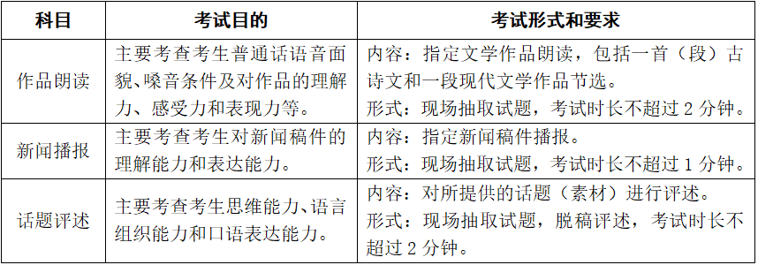
播音与主持类
考试时间：2026年12月13日下午开始，考生具体考试时间以准考证上安排的时间为准，迟到15分钟者不得参加考试。
考试地点：浙江传媒学院杭州钱塘校区（杭州市钱塘区白杨街道学源街998号）。
考试内容与分值：考试包括作品朗读、新闻播报、话题评述三个科目，每科各100分，总分300分。

Slide 9
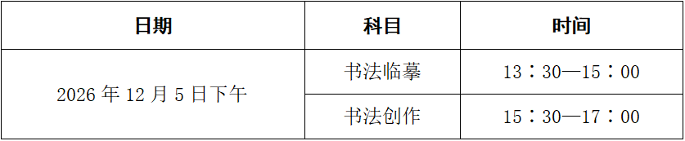
书法类
考试时间：
考试地点：中国美术学院象山校区（杭州市西湖区转塘街道象山路352号）。若报考人数超过考点容量，将启用其他考点，具体考试地点在专业省统考准考证上明确。

Slide 10
注意事项
省统考报名：考生须在2026年11月1日9:00至10日17:00进行网上信息输入，并于2026年11月13日9:00至16日17:00完成网上缴费。
准考证打印：考生可于考前3天在浙江省教育考试院网站（www.zjzs.net）“浙江省高校招生考试信息管理系统”栏目自行打印专业省统考准考证，也可在高考报名点打印。
考试准备：考生可于考前一天前往考点了解考场分布、考场规则、考试违规处理办法和有关注意事项，熟悉考点环境以及应急疏散通道和安全区域。考试当日，考生须同时携带身份证和专业省统考准考证，按规定时间参加考试。
成绩查询：各科类考试成绩于2027年1月10日前在浙江省教育考试院官网公布。专业省统考合格考生可于2027年1月中旬自行在考试成绩查询页面下载打印合格证。

Slide 11
艺术生文化课冲刺班招生
杨府山高复
小班制：每个班级10人左右
选课要求：冲刺班学生选课须为政治、地理、历史、技术四科中的三科。
开班时间：12月10日（预定，具体时间另外通知）
学位预约电话：0577-86702777 15258088873（微信同）

